Slide 1


Slide 2

HelpHere

Slide 3


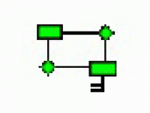



FERRAMENTAS USADAS
GITHUB
GITKRAKEN
BRMODELO

Slide 4








TECNOLOGIAS USADAS

Slide 5
PADRÕES USADOS NO PROJETO
COMMAND
(M.V.C)
MODEL VIEW CONTROL
DAO

Slide 6

Sem Fins Lucrativos
Com Foco em Ações Sociais

Slide 7
ATIVIDADES
PRINCIPAIS
Financiamento
Coletivo
Voluntariado

Slide 8
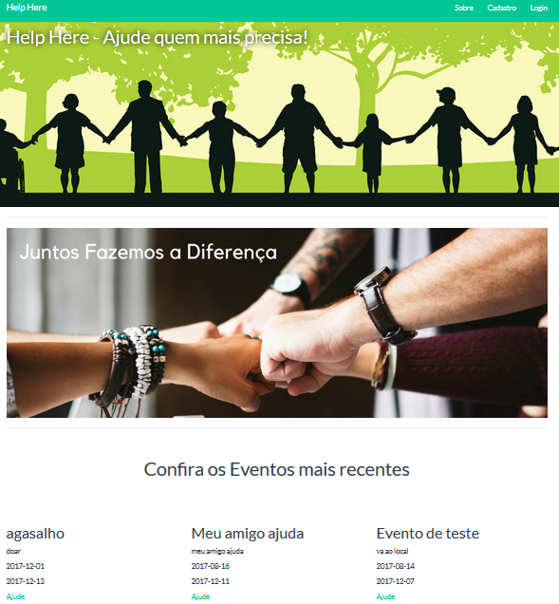
Pagina Inicial

Slide 9



FINACIAMENTO COLETIVO

Slide 10
REGRAS FINACIAMENTO COLETIVO
Restrição em cancelamentos
Limite para financiamentos simultaneamente cadastrados
Se destina a pessoas físicas e jurídicas

Slide 11



VOLUNTARIADO

Slide 12
REGRAS VOLUNTARIADO
Penalidade para faltas
Certificado de presença e contribuição
O responsável por validar a presença será o organizador
Se destina a pessoas físicas como voluntários(somente participa não cria) e a jurídicas como organizador

Slide 13


DIAGRAMAS

Slide 14
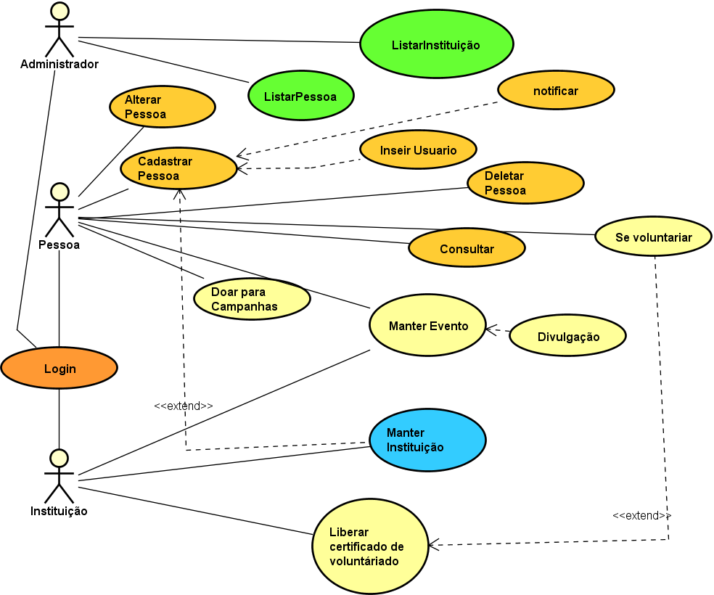
CASOS DE USO

Slide 15
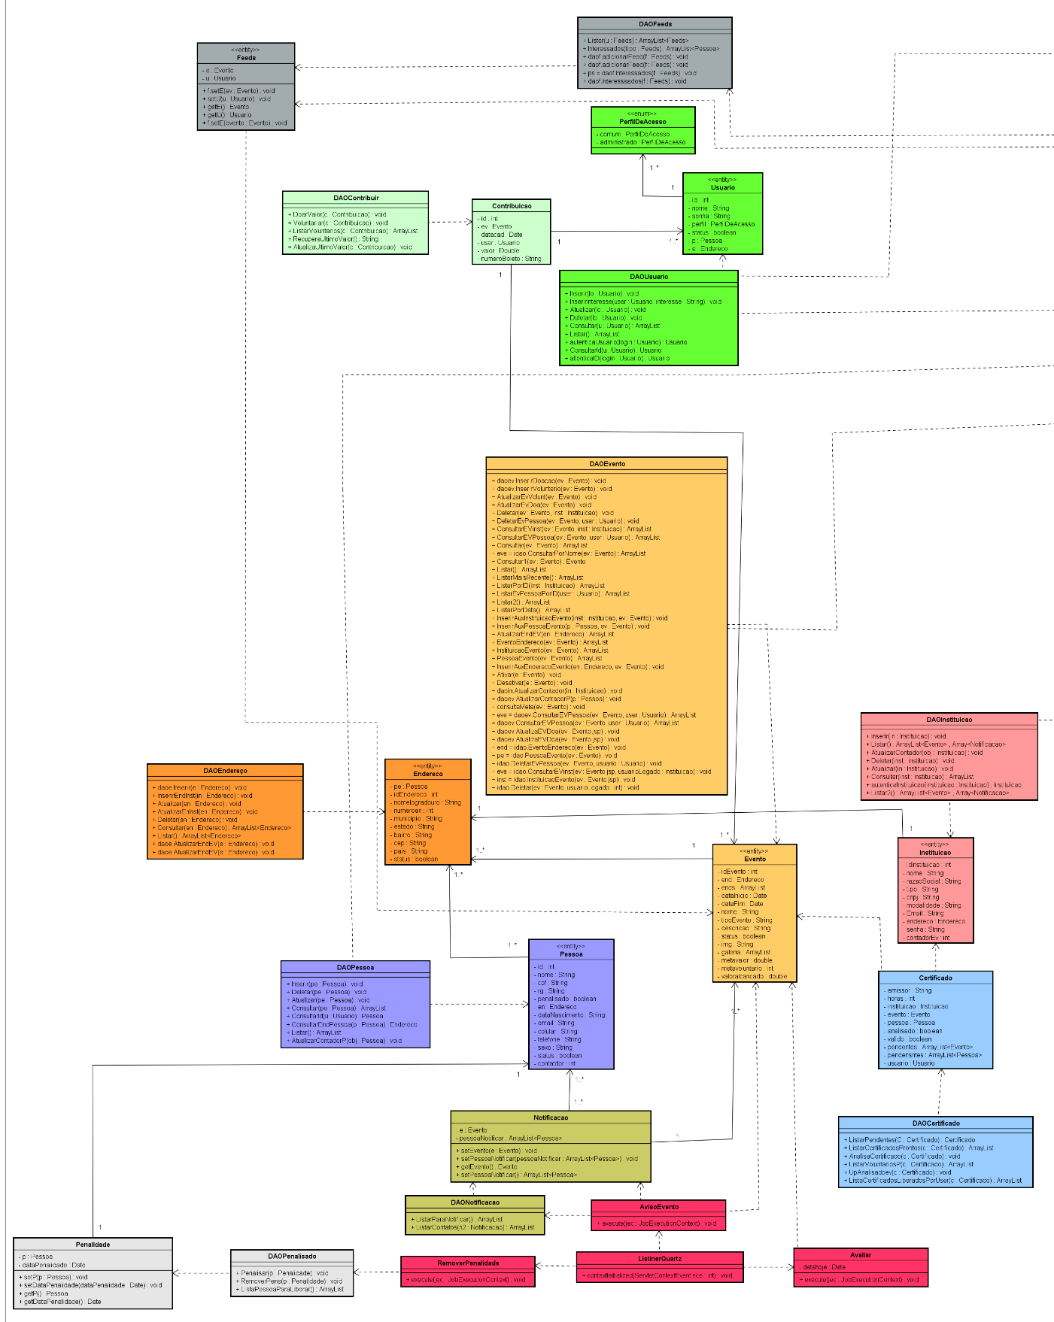
DIAGRAMA DE CLASSES

Slide 16
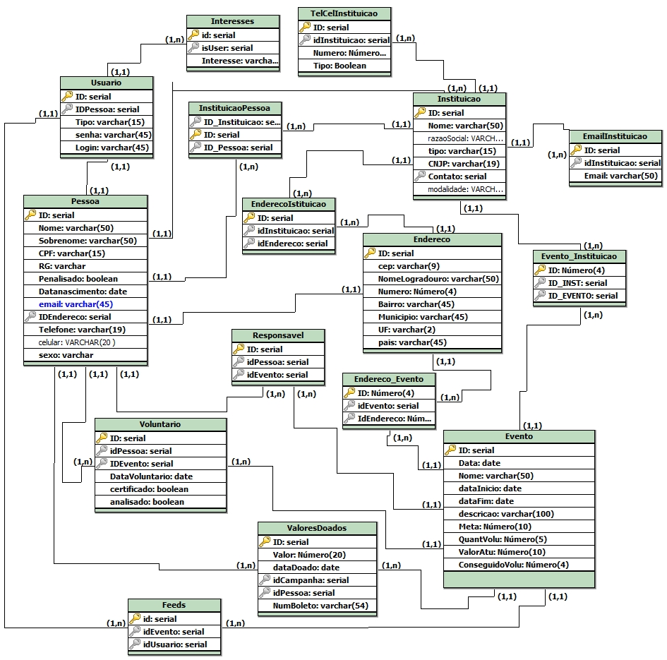
M.E.R
(MODELO ENTIDADE RELACIONAMENTO)

Slide 17
PERGUNTAS

Slide 18
AGRADECIMENTOS
Primeiramente agradecemos primeiramente a Deus, e a todos os professores por sua partilha de experiência, assim como todos os nosso colegas de classe que contribuíram diretamente ou indiretamente para o projeto

Slide 19
FIM

